Slide 1
Att läsa och analysera en historisk matematisk text
SF2719 Matematikens historia, Tilman Bauer
Notes:
Föreställa mig: topolog (1900-talet!)
Kursstruktur
Tentamensstruktur

Slide 2
Ett exempel
What I esteem most is this short method for finding perfect numbers, to which I have resolved to devote myself, if Monsieur Frenicle does not share his method with me. Here are three propositions that I have found, on which I hope to build a great edifice. The numbers one less than those that occur in a progression by doubling, such as
1 | 2 | 3 | 4 | 5 | 6 | 7 | 8 | 9 | 10
1 | 3 | 7 | 15 | 31 | 63 | 127 | 255 | 511 | 1024
11 | 12 | 13 | 2047 | 4095 | 8191 | &c
may be called perfect numbers, because whenever they are prime they produce them. Put above these numbers the natural progression 1, 2, 3, etc. which may be called their exponents. That assumed, I say, 1. That when the exponent corresponding to a root is composite, the root itself is also composite, so because 6, the exponent of 63, is composite, I say that 63 is also composite. […]

Slide 3
Vafan?
Notes:
Ska inte avslöja vad det är för text — vad kan vi lära oss själva?

Slide 4
Vad är det för dokument?
Det är ett brev.
Men det verkar tryckt professionellt. Så det är inte originalet.
Författaren måste alltså vara (eller betraktades som) en så pass framstående person att man utgav hans brev.
Det är skrivet på franska. Vi kan utgå från att författaren eller adressaten eller båda är franska.
Brevet skrevs nog inte före 1600-talet (annars skulle det vara på latinska). Språkanalys kan ge närmare avgränsning.

Slide 5
Att förstå det matematiska innehållet.
Vi kan försöka att gå igenom texten och översätta den till modernare matematiskt språk.
“What I esteem most is this short method for finding perfect numbers, to which I have resolved to devote myself, if Monsieur Frenicle does not share his method with me.”
Alltså en metod för att hitta “perfekta tal”. Vad är ett perfekt tal?

Slide 6
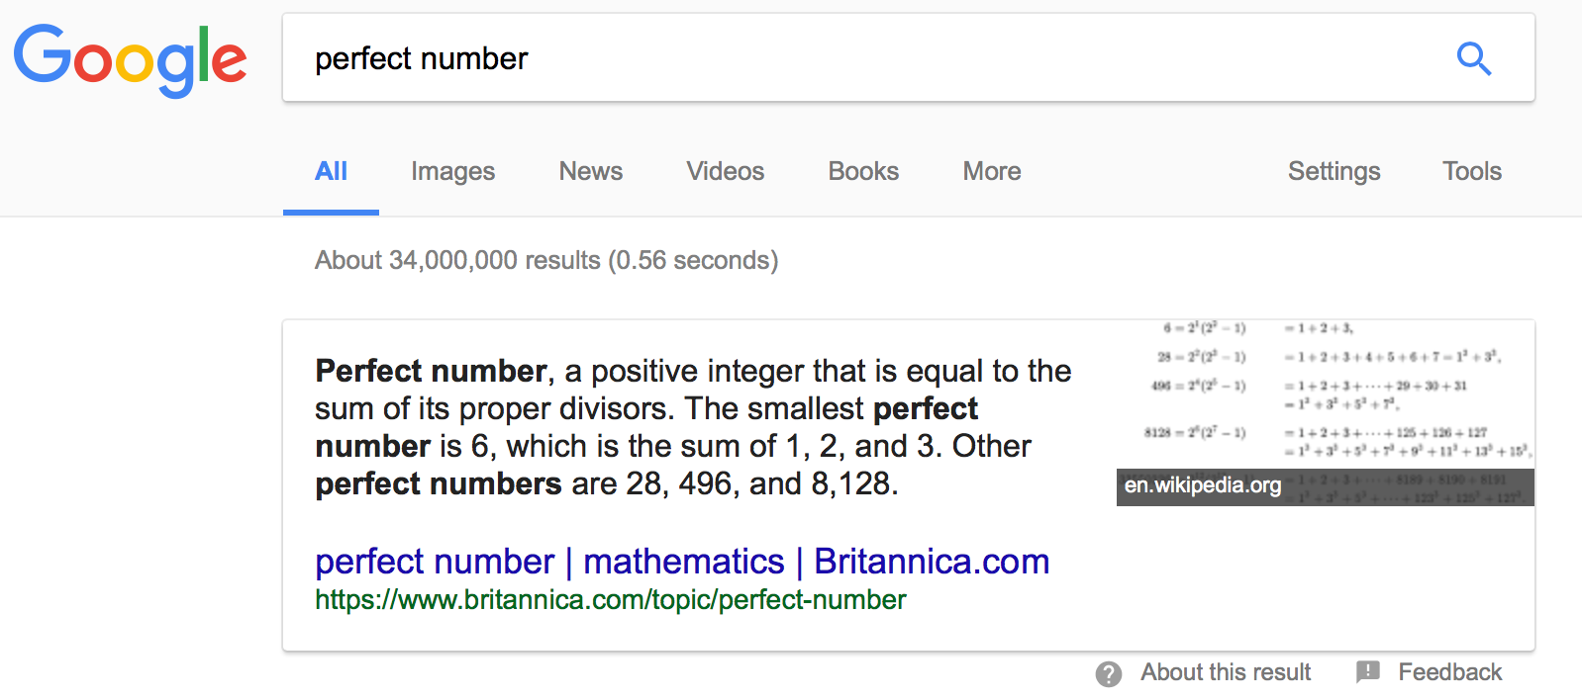
Vi googlar!
Kan det vara det författaren menar? Vi läser vidare.

Slide 7
“Here are three propositions that I have found, on which I hope to build a great edifice. The numbers one less than those that occur in a progression by doubling, such as
1 | 2 | 3 | 4 | 5 | 6 | 7 | 8 | 9 | 10
1 | 3 | 7 | 15 | 31 | 63 | 127 | 255 | 511 | 1024
11 | 12 | 13 | 2047 | 4095 | 8191 | &c
may be called perfect numbers, because whenever they are prime they produce them.”
Hen vill alltså skriva om tre matematiska satser hen är väldigt stolt över.
Tabellen är konstigt formaterad. Kanske menar hen:
1 | 2 | 3 | 4 | 5 | 6 | 7 | 8 | 9 | 10 | 11 | 12 | 13
1 | 3 | 7 | 15 | 31 | 63 | 127 | 255 | 511 | 1024 | 2047 | 4095 | 8191
Alltså en tabell över 2^{n}-1 för n=1,…,13.
Notes:
Problem med tryck förr i tiden. Vad är det för tal?

Slide 8
“Here are three propositions that I have found, on which I hope to build a great edifice. The numbers one less than those that occur in a progression by doubling, such as
1 | 2 | 3 | 4 | 5 | 6 | 7 | 8 | 9 | 10 | 11 | 12 | 13
1 | 3 | 7 | 15 | 31 | 63 | 127 | 255 | 511 | 1024 | 2047 | 4095 | 8191
may be called perfect numbers, because whenever they are prime they produce them.”
1,3,7 osv. är inte perfekta tal i alla fall.
Vi läser mer om perfekta tal på wikipedia:

Slide 9
Det är troligen det hen menar. Hen förutsätter att läsaren känner till sammanhanget mellan tal på formen 2^{n}-1 och perfekta tal.
Vi fortsätter att läsa:
Put above these numbers the natural progression 1, 2, 3, etc. which may be called their exponents. That assumed, I say, 1. That when the exponent corresponding to a root is composite, the root itself is also composite, so because 6, the exponent of 63, is composite, I say that 63 is also composite. […]
Composite (sammansatt) betyder ej prim. “Rötterna” måste vara talen på formen 2^{n}-1. Hen säger alltså att 63 är sammansatt eftersom 6 är det (63=3x31), 255 är sammansatt eftersom 8 är det osv.

Slide 10
“2. When the exponent is prime, I say that the root less one is divisible by twice the exponent, so because 7, the exponent of 127, is prime, I know that 126 is a multiple of 14.”
Nu betraktar hen alltså talen 2^{p}-2, där p är prim, och säger att de delas av 2p.

Slide 11
“3. When the exponent is prime, I say that the root may not be divided by any prime number except by those that are greater by one than a multiple of twice the exponent, or than the double of the exponent. So, because 11, the exponent of 2047, is prime, I know that it may only be divided by a number greater by one than 22, namely 23, or rather, by a number greater by one than a multiple of 22. Indeed 2047 is only divisible by 23 and by 89, from which if you take one, there remains 88, a multiple of 22.”
Hen säger att för p prim, så är alla primdelare av 2^{p}-1 av formen 2np+1 (n ≥ 0).

Slide 12
“These are three very beautiful propositions that I have found and proved, not without difficulty. I may call them the foundations for the discovery of perfect numbers. I do not doubt that Monsieur Frenicle has gone further, but I have only begun, and without doubt these propositions will pass as excellent in the mind of those who have not immersed themselves much in these matters, and I will be very happy to learn the reaction of Monsieur Roberval.”
Hen kommer alltså inte att avslöja bevisen. Sammanfatt:
Om 2^{p}-1 är prim, så är p också prim.
Om p är prim, så gäller 2p | 2^{p}-2
Om p är prim, så är alla primfaktorer av 2^{p}-1 av formen 2np+1.

Slide 13
Stämmer det?
“Om 2^{p}-1 är prim, så är p också prim.”
Tvärtom, om p=ab, så är
2^{ab}-1 = (2^{b}-1)(1+2^{b}+2^{2b}+…+2^{(a-1)b}).
Påståendet stämmer alltså.

Slide 14
Stämmer det?
“Om p är prim, så gäller 2p | 2^{p}-2.”
Det är klart att 2 | 2^{p}-2.
Att p | 2^{p}-2 är fallet a=1 i
Fermats lilla sats. Om p är prim så gäller p | a^{p}-a för alla heltal a.
Detta bevisas lättast med hjälp av grupper. Det stämmer alltså, men är mycket mindre trivialt än det första påstående.

Slide 15
Stämmer det?
“Om p är prim, så är alla primfaktorer av 2^{p}-1 av formen 2np+1”
Det är fel för p=2 men korrekt för p>2.
Notes:
Visa bevis.

Slide 16
Att ställa bra frågor
Försök att hitta frågor som:
du tycker är relevanta och intressanta
du tycker texten kan ge något svar på, eller kan tas som utgångspunkt för vidare sökning
Notes:
Gruppsdiskussion 10 minuter

Slide 17
Pierre de Fermat (1601-1665)
Bodde och jobbade nära Toulouse (södra Frankrike)
Pappa Dominique var en rik köpman och lokalpolitiker
Mamma troligen Claire, née de Long, från en advokatfamilj
tre syskon
utbildning på en franciskanskola, studerade juridik i Orléans
jobbade i Toulouse som conseiller au Parlement de T.
nästan dog av pesten år 1653, dålig hälsa fram till att han dog 1665.

Slide 18
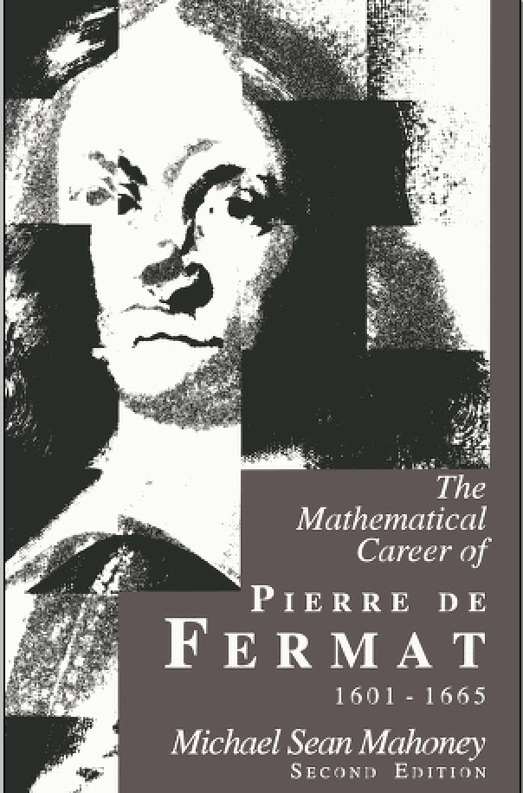
Pierre de Fermat
kom från en rik familj, socialt ökande till politisk makt
var amatörmatematiker
matematiska intressen började med att översätta grekiska texter
jobbade inom analys, talteori
skrev brevet oktober 1640
Biografi: M. S. Mahoney, The mathematical career of Pierre de Fermat.

Slide 19
Marin Mersenne (1588-1648)
Föddes nära Le Mans, bodde och jobbade senare i Paris
bondeson
elev på en jesuitskola, blev paulanermunk
“universalgeni” — jobbade inom och undervisade filosofi, teologi, akustik och såklart matematik
grundade “Académie Parisienne”, ett samfund av över 100 vetenskapsmän
dog av en lungböld, möjligen drack för mycket vatten

Slide 20
Marin Mersenne
En munk som var central i 1600-talets vetenskapslandskap
Kommunicerades och möttes med tidens alla stora matematiker och fysiker: Descartes, Pascal, Huygens, Galileo m.m.
Reste mycket genom Europa
Viktig person i spridning av kunskap

Slide 21
Hur relevant och intressant är denna matematik?
Detta är subjektivt.
Kanske betraktar vi den som relevant i dag, men inte då — eller tvärtom.
Intressant betyder helt enkelt att andra vill läsa det.
Vi kan utgå från att det var intressant:
tydligen fanns det konkurrens i denne M. Frenicle
Brevet utgav i tryckt form.

Slide 22
“Relevans” betyder att arbetet ledde till vidare utvecklingar eller tillämpningar.
Fermats lilla sats är utan tvekan relevant:
byggnadssten i elementär talteori, modulär aritmetik, gruppteori
Används även i dag i kryptografi m.m.
Tillämpningar till Mersenne-primtal (primtal av formen 2^{p}-1). De största kända primtalen är Mersenne-primtal (den största kända är 2⁷⁴²⁰⁷²⁸¹-1)

Slide 23
Men Fermats motivation kom från att hitta perfekta tal.
Kom ihåg: det är tal, som 6=1+2+3, som är summor av sina alla äkta delare.
Perfekta tal studerades redan av Euklides och förknippades med magiska eller mystiska egenskaper.
Euklides visade att 2^{p-1}(2^{p}-1) är perfekt när p är prim — det visste även Fermat.
Euler (1707–1783) visade att alla jämna perfekta tal är av denna form.
Han skrev också att existensen av udda perfekta tal verkar vara ett svårare problem.
Det hade han rätt i: problemet är fortfarande öppet och utgör matematikens äldsta öppna problem.
Man kan dock diskutera om de kan kallas för “relevanta” i dag.
Notes:
Och det kan man jämföra med Fermats stora sats.

